Slide 1
A 2023-2025. évi „Egészséges munkahelyek” kampány
Munkavédelem a digitalizált világban
A hatékony megelőzés biztosítása a munka digitális világában

Slide 2

Áttekintés
Miről szól a kampány?
Tények és számadatok
Kampánycélkitűzések
Kiemelt területek
Kockázatmegelőzés
Az EU-OSHA és kampánypartnerei
Kampányeszközök és források
Hogyan vehet részt?

Slide 3
Miről szól a kampány?
A digitális technológiák gyors változásokat okoznak abban, hogy hogyan, hol és mikor dolgozunk
A digitális technológia minden ágazatban több lehetőséget kínál a munkavállalók és a munkáltatók számára, ugyanakkor a biztonság és az egészségvédelem szempontjából kihívásokat és kockázatokat is jelent.

Slide 4
Tények és adatok – a digitális technológiák használata
EU-OSHA, OSH Pulse felmérés 2022
  Az európai uniós munkavállalók a munkahelyükön a következőket használják...
  Laptopok, táblagépek, okostelefonok (73%)
  Viselhető eszközök (11%)
  Mesterséges intelligenciát tartalmazó gépek vagy robotok (5%)
  A munkavállalóval együttműködő robotok (3%)
EU-OSHA, 2019. évi ESENER-felmérés
  Európa-szerte a munkahelyek több mint 80%-ánál használnak személyi számítógépeket, laptopokat, táblagépeket, okostelefonokat és egyéb mobil eszközöket
Notes:
Forrás: EU-OSHA: OSH Pulse felmérés – Munkahelyi biztonság és egészségvédelem a világjárványt követően, 2022 (https://osha.europa.eu/en/facts-and-figures/osh-pulse-occupational-safety-and-health-post-pandemic-workplaces).
Forrás: EU-OSHA, Új és újonnan felmerülő kockázatokról szóló harmadik európai vállalati felmérés (ESENER 3), 2019. Elérhető: https://osha.europa.eu/en/publications/home-based-teleworking-and-preventive-occupational-safety-and-health-measures-european-workplaces-evidence-esener-3

Slide 5
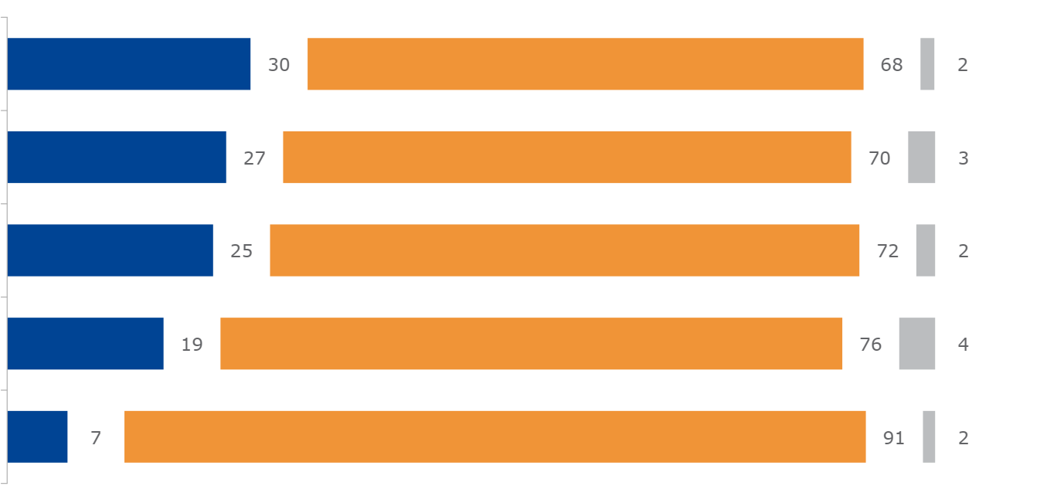
Tények és adatok – a digitális technológiák használata
EU-OSHA, OSH Pulse felmérés 2022
Tudomása szerint az Ön munkahelyén használnak-e digitális eszközöket, például táblagépet, okostelefont, számítógépet, laptopot, alkalmazást vagy érzékelőt a következő feladatok során?
Igen
Nem
Nem tudom
A feladatok, a munkaidő vagy a műszakok automatikus kiosztása
Teljesítményértékelés harmadik fél (pl. ügyfelek) által
Az Ön munkájának és viselkedésének személyes felügyelete vagy nyomon követése
Munkahelyi környezetében a zaj, a vegyi anyagok, a por, a gázok stb. monitorozása
A szívritmus, a vérnyomás, a testtartás stb. személyes figyelése
Bázis: valamennyi válaszadó, EU-27 (n=25 683)
Notes:
Forrás: EU-OSHA: OSH állapotfelmérés – Munkahelyi biztonság és egészségvédelem a világjárványt követően, 2022 (https://osha.europa.eu/en/facts-and-figures/osh-pulse-occupational-safety-and-health-post-pandemic-workplaces).
Az EU-OSHA megbízásából készült „Eurobarométer gyorsfelmérés – OSH Pulse” célja, hogy betekintést nyújtson a munkahelyek biztonságának és egészségvédelmének a világjárványt követően érzékelhető állapotába.
A reprezentatív minta több mint 27 ezer dolgozóval végzett interjúkat tartalmaz, amelyekre 2022 április–májusában került sor az EU-tagállamokban, valamint Izlandon és Norvégiában. A résztvevőket az őket érő mentális és fizikai stresszről és a munkahelyükön alkalmazott munkahelyi biztonsági és egészségvédelmi rendelkezések fontosságáról kérdezték.
A felmérés során a digitális technológiák munkával összefüggő használatáról és a munkavállalók jóllétére gyakorolt hatásaikról is tettek fel kérdéseket.

Slide 6
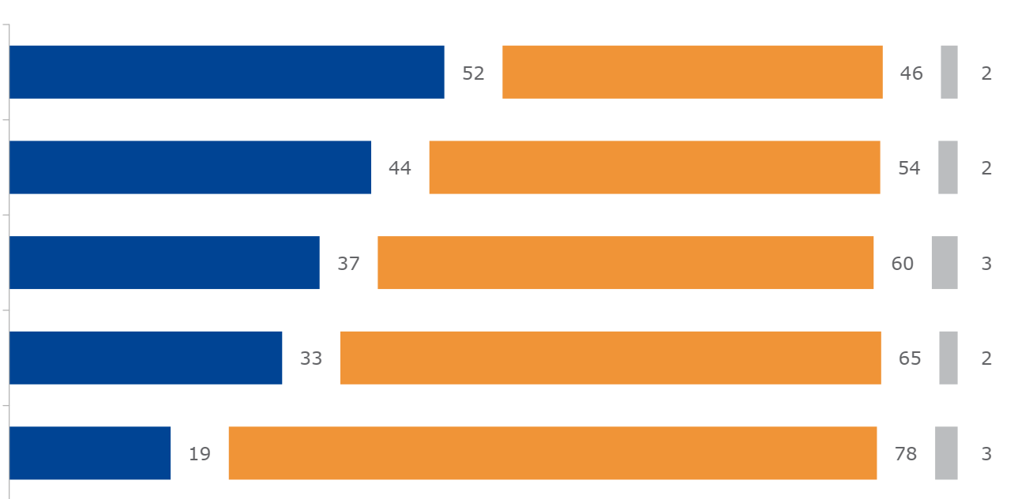
Tények és adatok – a digitális technológiák használata
EU-OSHA, OSH állapotjelentés 2022
Igaz, hogy a digitális technológiák használata a munkahelyén...
Igen
Nem
Nem tudom
meghatározza a munka sebességét vagy ütemét
önálló munkavégzést eredményez
fokozza a munkahelyi felügyeletet
növeli a munkaterhet
csökkenti a munkahelyi autonómiáját
Bázis: valamennyi válaszadó, EU-27 (n=25 683)
Notes:
Forrás: EU-OSHA: OSH állapotfelmérés – Munkahelyi biztonság és egészségvédelem a világjárványt követően, 2022 (https://osha.europa.eu/en/facts-and-figures/osh-pulse-occupational-safety-and-health-post-pandemic-workplaces).
Az EU-OSHA megbízásából készült „Eurobarométer gyorsfelmérés – OSH állapotjelentés” célja, hogy betekintést nyújtson a munkahelyek biztonságának és egészségvédelmének a világjárványt követően érzékelhető állapotába.
A reprezentatív minta több mint 27 ezer dolgozóval végzett interjúkat tartalmaz, amelyekre 2022 április–májusában került sor az EU-tagállamokban, valamint Izlandon és Norvégiában. A résztvevőket az őket érő mentális és fizikai stresszről és a munkahelyükön meglévő munkahelyi biztonsági és egészségvédelmi rendelkezések fontosságáról kérdezték.
A felmérés során a digitális technológiák munkával összefüggő használatáról és a munkavállalók jóllétére gyakorolt hatásaikról is tettek fel kérdéseket.

Slide 7
Tények és számadatok – otthoni távmunka
EU-OSHA, OSH állapotjelentés 2022
2022-ben a munkavállalók 17%-a dolgozott főként otthonról
90%-uk laptopot, táblagépet, okostelefont használ
Az otthonról dolgozó távmunkások az összes munkavállalóhoz képest kisebb valószínűséggel számoltak be arról, hogy nem rendelkeznek kellő önállósággal munkavégzésük során, illetve hogy nincs kellő ráhatásuk a munka tempójára vagy a munkafolyamataikra (14,4%).
EU-OSHA, 2019. évi ESENER
2019-ben az európai uniós munkahelyek 12%-a tette lehetővé a munkavállalók számára, hogy digitális technológiák alkalmazásával otthonról dolgozzanak
Az uniós munkahelyek 75%-a végez rendszeres kockázatértékelést, de az otthoni távmunkát megengedőknek csak 31%-a esetében terjed ez ki az otthoni munkavégzésre is.
Notes:
Forrás: EU-OSHA: OSH állapotfelmérés – Munkahelyi biztonság és egészségvédelem a világjárványt követően, 2022 (https://osha.europa.eu/en/facts-and-figures/osh-pulse-occupational-safety-and-health-post-pandemic-workplaces).
Forrás: EU-OSHA, Új és újonnan felmerülő kockázatokról szóló harmadik európai vállalati felmérés (ESENER 3), 2019. Elérhető: https://osha.europa.eu/en/publications/home-based-teleworking-and-preventive-occupational-safety-and-health-measures-european-workplaces-evidence-esener-3

Slide 8
Tények és számadatok – Pszichoszociális kockázatok
EU-OSHA, 2019. évi ESENER
A digitális technológiákhoz leggyakrabban kapcsolódó pszichoszociális kockázatok:
Időszűke
Hosszú/ rendszertelen munkaidő
Nem megfelelő kommunikáció/együttműködés
Bizonytalan foglalkoztatási helyzet
Notes:
Forrás: EU-OSHA, Új és újonnan felmerülő kockázatokról szóló harmadik európai vállalati felmérés (ESENER 3), 2019. Elérhető a következő címen: https://osha.europa.eu/hu/publications/third-european-survey-enterprises-new-and-emerging-risks-esener-3/view

Slide 9
Tények és számadatok – pszichoszociális kockázatok
EU-OSHA, 2019. évi ESENER
A digitális technológia jelenléte miatti pszichoszociális kockázatokról beszámoló munkahelyek, EU-27
Állandó munkahelyre telepített személyi számítógépek | Nincsenek
 | Vannak
Laptopok, tabletek, okostelefonok vagy más hordozható számítógépes eszközök | Nincsenek
 | Vannak
A munkavállalókkal interakciót folytató robotok | Nincsenek
 | Vannak
A munka tartalmát vagy ütemét meghatározó gépek, rendszerek vagy számítógépek | Nincsenek
 | Vannak
A munkavállalók teljesítményét nyomon követő gépek, rendszerek vagy számítógépek | Nincsenek
 | Vannak
Viselhető eszközök | Nincsenek
 | Vannak
Időszűke
Nem megfelelő kommunikáció vagy együttműködés
Bizonytalan foglalkoztatási helyzet
Hosszú vagy rendszertelen munkaidő
Notes:
Forrás: EU-OSHA, Új és újonnan felmerülő kockázatokról szóló harmadik európai vállalati felmérés (ESENER 3), 2019. Elérhető: https://osha.europa.eu/en/publications/home-based-teleworking-and-preventive-occupational-safety-and-health-measures-european-workplaces-evidence-esener-3
Súlyozott adatok (súlyozás: estex)

Slide 10
Kampánycélkitűzések
A kampány célja:
a digitális technológiák biztonságos és termelékeny használatával kapcsolatos ismeretek bővítése valamennyi ágazatban;
a figyelem felhívása a digitalizációra és annak munkahelyi egészségvédelmi és biztonsági vonatkozásaira
tájékoztatás az újonnan felmerülő kockázatokról és lehetőségekről
a kockázatértékelés előmozdítása, valamint a munka digitális átalakításának egészséges és biztonságos kezelése
az információk és a bevált gyakorlatok megosztásának ösztönzése

Slide 11
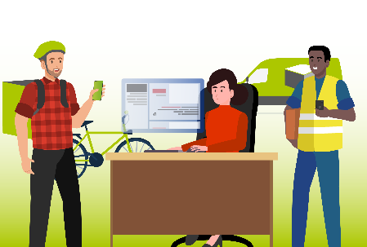



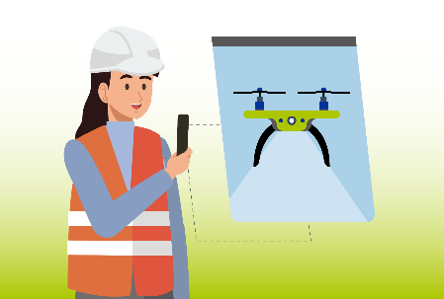

Kiemelt területek
Digitális platformalapú munkavégzés
A feladatok automatizálása
Távoli helyről történő munkavégzés és hibrid munkavégzés
A munkavállalók irányítása a mesterséges intelligencián keresztül
Intelligens digitális rendszerek
Notes:
A „Biztonságos és egészséges munkavégzés a digitális korban” kampány öt kiemelt területre tagolódik, amelyeket a kampány teljes időtartama alatt külön kommunikációs és promóciós csomagok támogatnak. Mindegyik terület a munkahelyi egészségvédelem és biztonság és a digitalizáció egy konkrét témájával foglalkozik. A kampány lendületének fenntartása érdekében három- vagy négyhavonta különféle anyagokat, többek között jelentéseket, tájékoztató adatlapokat, infografikákat és esettanulmányokat adunk ki.
A 2023–2025-ös kampány másik prioritása a digitalizáció által a munkaerő sokszínűségére és a kiszolgáltatott munkavállalók csoportjaira gyakorolt hatás, valamint a társadalmi nemi dimenzió figyelembevétele. Emellett középpontba kerülnek a rugalmas munkafeltételek mellett foglalkoztatott, a munkáltató telephelyén kívül dolgozó, az ügyfelekkel kapcsolatban álló vagy őket meglátogató, illetve decentralizált helyiségekben dolgozó alkalmazottak (pl. távmunkások, platform-munkavállalók) is.
Digitális platformalapú munkavégzés: olyan fizetett munka, amely egy online platformon, azon keresztül vagy annak közvetítésével valósul meg
A feladatok automatizálása: Olyan megtestesült (robotika) vagy nem megtestesült (intelligens alkalmazások) mesterségesintelligencia-alapú rendszerek, amelyek bizonyos fokú autonómiával képesek fizikai vagy kognitív feladatok elvégzésére és meghatározott célok elérésére
Távmunka és hibrid munkavégzés: minden olyan munkavégzési forma, amely digitális technológiák (például személyi számítógép, okostelefon, laptop, szoftvercsomagok, internet) felhasználásával otthonról vagy általánosabban a munkáltató telephelyétől vagy egy meghatározott helytől távol végezhető munka.
A munkavállalók mesterséges intelligencia alapú irányítása: olyan irányítási rendszerek és eszközök segítségével, amelyek különböző forrásokból valós idejű adatokat gyűjtenek a munkavállalók magatartásáról azzal a céllal, hogy információkat szolgáltassanak a vezetők számára és támogassák az algoritmusokon vagy a mesterséges intelligencia fejlettebb formáin alapuló automatizált vagy félig automatizált döntéseket
Intelligens digitális rendszerek: mesterséges intelligenciát alkalmazó intelligens alkalmazások, hordozható berendezések, nagy sebességű vezeték nélküli hálózatok, szenzortechnológiákkal kombinálva (pl. viselhető eszközök)

Slide 12

Kiemelt terület – Digitális platformalapú munkavégzés
„A digitális platformalapú munkavégzés gyakran olyan foglalkozásokban és ágazatokban lévő munkahelyeket érint, amelyek nagy kockázatnak vannak kitéve, és amelyekhez rosszabb munkakörülmények társulnak.”
Digitális technológiákkal (beleértve a mobilalkalmazások használatát) működő online eszköz vagy piactér, amely egy vállalkozás tulajdonában van és/vagy amelyet az üzemeltet, és amely megkönnyíti a platform-munkavállaló munkaereje iránti kereslet és kínálat összehangolását.
FOGALOMMEGHATÁROZÁS

Slide 13
Kiemelt terület – Digitális platformalapú munkavégzés
LEHETŐSÉGEK
Munkavállalói önállóság
Rugalmas munkaidő
A hátrányos helyzetű munkavállalók munkaerőpiachoz való hozzáférésének javítása
KOCKÁZATOK ÉS KIHÍVÁSOK
Szakmai elszigeteltség
Hosszú/rendszertelen munkaidő
Algoritmikus irányítás
Digitális megfigyelés/felügyelet
Korlátozott munkahelyi egészségvédelmi és biztonsági szabályozások

Slide 14
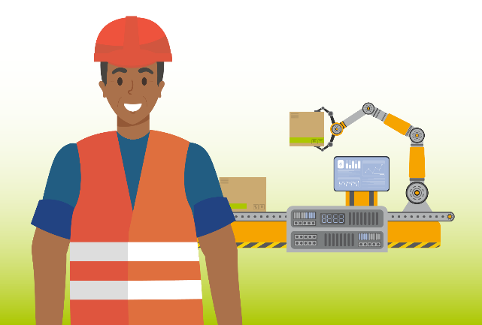
Kiemelt terület – A feladatok automatizálása
„Az automatizálási folyamatokban a digitális technológiák alkalmazása azonban számos potenciális kockázatot és kihívást is rejt magában, mint amilyen például az emberi helyzetfelismerés elvesztése, a munkavállalók túlzott bizalma a technológia iránt vagy a speciális készségek esetleges elvesztése.”
Olyan rendszerek vagy technikai eljárások alkalmazása, amelyek lehetővé teszik, hogy egy eszköz vagy rendszer (részben vagy teljes egészében) olyan funkciót hajtson végre, amelyet korábban (részben vagy teljes egészében) ember végzett vagy végezhetett.
FOGALOMMEGHATÁROZÁS

Slide 15
Kiemelt terület – A feladatok automatizálása
LEHETŐSÉGEK
A magas kockázatú vagy ismétlődő munkafeladatok automatizálása
Több idő jut a munkavállalóknak tanulásra/kreativitásra
A veszélyes környezeteknek való kitettség csökkenése
KOCKÁZATOK ÉS KIHÍVÁSOK
Az emberi helyzetfelismerés elvesztése
Túlzott függés
A munkavállalók speciális készségeinek esetleges elvesztése

Slide 16

Kiemelt terület – Távoli helyről történő munkavégzés és hibrid munkavégzés
„A távoli helyről történő munkavégzést be kell vonni a munkáltató által végzett kötelező kockázatértékelésbe.”
A távoli helyről történő munkavégzés úgy határozható meg, mint bármely olyan munkavégzési forma, amely digitális technológiák (például személyi számítógép, okostelefon, laptop, szoftvercsomagok, internet) használatával otthonról, vagy általánosabban a munkáltató telephelyétől vagy egy meghatározott helytől távol végezhető a munkaidő nagy részében vagy egy részében. A távoli helyről történő munkavégzés és a munkáltató telephelyén végzett munka kombinációját hibrid munkavégzésnek is nevezik. A távmunka az otthonról végzett munka általános meghatározása.
FOGALOMMEGHATÁROZÁS

Slide 17
Kiemelt terület – Távoli helyről történő munkavégzés és hibrid munkavégzés
LEHETŐSÉGEK
Nagyobb önállóság és rugalmasság
A munka és a magánélet megfelelőbb egyensúlya
Nagyobb motiváció és termelékenység
Kevesebb ingázási idő
Biztonság a nagy kockázatú környezetek esetében
KOCKÁZATOK ÉS KIHÍVÁSOK
Elszigeteltség és magányos munka
A munka intenzívebbé válása
Hosszú/rendszertelen munkaidő
A magánélet és a munka világa közötti ellentétek
Nem megfelelő felszerelés

Slide 18
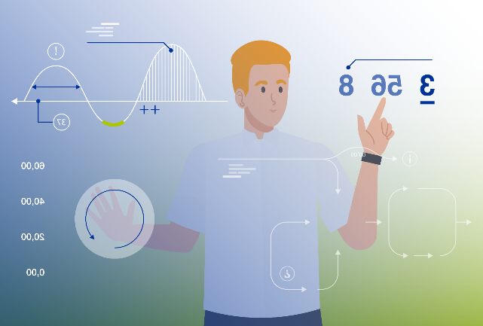
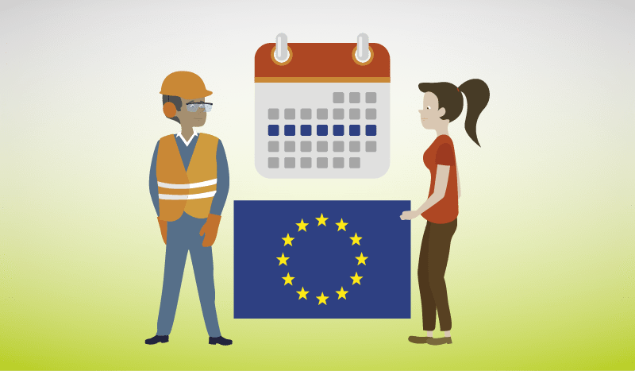
Kiemelt területek – A munkavállalók mesterséges intelligencia alapú irányítása
„Alapvető fontosságú az e rendszerekbe vetett bizalom kiépítése a munkavállalók tájékoztatása, a velük folytatott konzultáció révén, valamint annak lehetővé tételével, hogy a munkavállalók részt vehessenek azok kialakításában és megvalósításában.”
A munkavállalók olyan irányítási rendszerét takarja, amely gyakran valós időben gyűjt adatokat a munkahelyről, a munkavállalókról és az általuk végzett munkáról, amelyeket azután egy MI alapú modellbe táplál be, amely automatizált vagy félig automatizált döntéseket hoz, vagy információkat szolgáltat a döntéshozók számára a munkavállalók irányításával kapcsolatos kérdésekben.
FOGALOMMEGHATÁROZÁS

Slide 19
Kiemelt területek – A munkavállalók mesterséges intelligencia alapú irányítása
LEHETŐSÉGEK
Jobb ütemezés és feladatkiosztás
Optimalizált munkaszervezés
Információk a munkahelyi egészségvédelmi és biztonsági kérdések azonosításához
KOCKÁZATOK ÉS KIHÍVÁSOK
A munkavállalók önállóságának és irányításának csökkenése
Fokozott nyomás a gyorsabb munkavégzés érdekében
A személyiségi jogok sérülése

Slide 20

Kiemelt terület – Intelligens digitális rendszerek
„Ezek az új rendszerek digitális technológiákat használnak, hogy összegyűjtsék és elemezzék az adatokat vagy jelzéseket a munkahelyi egészségvédelmi és biztonsági kockázatok azonosítása és felmérése, és ezáltal a károk megelőzése vagy minimalizálása, valamint a munkahelyi egészségvédelem és biztonság elősegítése érdekében.”
A munkavállalók biztonságának és egészségvédelmének felügyeletére és javítására szolgáló digitális rendszerek, beleértve például az okos egyéni védőeszközöket (PPE-k) (amelyek képesek azonosítani a gázok, toxinok szintjét, a zajszintet és a magas kockázatú hőmérsékleteket), a hordható eszközöket (amelyek képesek kapcsolatba lépni a munkavállalókkal olyan érzékelők révén, amelyek beágyazhatók védősisakokba vagy védőszemüvegekbe), a mobil vagy statikus rendszereket, amelyek kamerákat és érzékelőket használnak (pl. drónok, amelyek hatékonyan érik el és figyelik a munkahelyek veszélyes területeit, megakadályozva az emberek veszélyes helyzetbe kerülését az építőiparban és a bányászatban).
FOGALOMMEGHATÁROZÁS

Slide 21
Kiemelt terület – Intelligens digitális rendszerek
LEHETŐSÉGEK
A munkavállalókat érő károk megelőzése és minimálisra csökkentése
A munkahelyi egészségvédelmi és biztonsági normáknak való megfelelés javítása
Tájékozott döntéshozatal
Hatékony végrehajtás
Több képzési lehetőség a virtuális környezetben
KOCKÁZATOK ÉS KIHÍVÁSOK
Az adatok pontatlansága vagy téves értelmezése
Túlzott technológiai függés
A munkafeladatok feletti ellenőrzés elvesztése

Slide 22
Kockázatmegelőzés
Emberközpontú megközelítés
Egyenlő hozzáférés az összes érdekelt fél által az információkhoz
Konzultáció a munkavállalókkal/részvétel a digitális technológiák és rendszerek fejlesztésében, bevezetésében és használatában
A digitális eszközök működésének átláthatósága
A digitális technológiák és rendszerek értékelésének holisztikus megközelítése

Slide 23
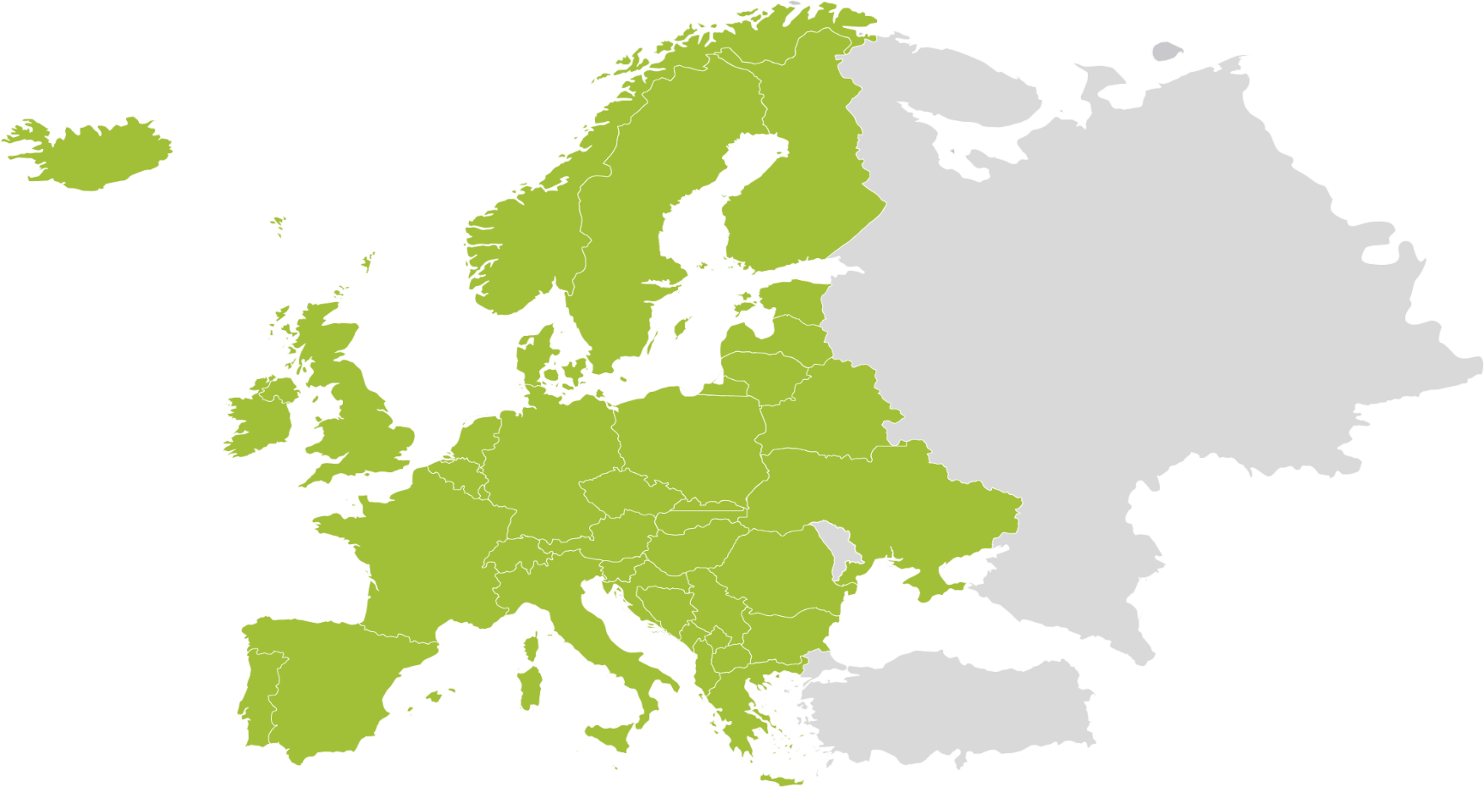

Az EU-OSHA és kampánypartnerei
  ENTERPRISE EUROPE NETWORK
  EURÓPAI SZOCIÁLIS PARTNEREK
  UNIÓS ÜGYNÖKSÉGEK
  OSHVET NAGYKÖVETEK
  HIVATALOS KAMPÁNYPARTNEREK
  UNIÓS INTÉZMÉNYEK
EU-OSHA NEMZETI FÓKUSZPONTOK
  MÉDIAPARTNEREK
Notes:
A kampányt az EU-OSHA bonyolítja egy olyan hálózat segítségével, amelyben több mint 30 országbeli partner, többek között a következők vesznek részt:
nemzeti fókuszpontok;
európai szociális partnerek:
a kampány hivatalos partnerei;
OSHVET partnerek:
médiapartnerek;
Enterprise Europe Network;
európai uniós intézmények:
más uniós ügynökségek.
A partnerek az EU-OSHA és az európai munkaerő közötti közvetítőkként járnak el, kampányanyagokat és segédanyagokat terjesztenek nemzeti szinten. Az EU-OSHA partnereinek elkötelezettsége és szerepvállalása a kampány mozgatórugója, valamint biztosítja, hogy a kampány üzenete sikeresen tudatosodjon Európában azáltal, hogy mindenféle méretű vállalkozáshoz eljut.

Slide 24



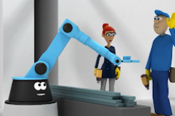
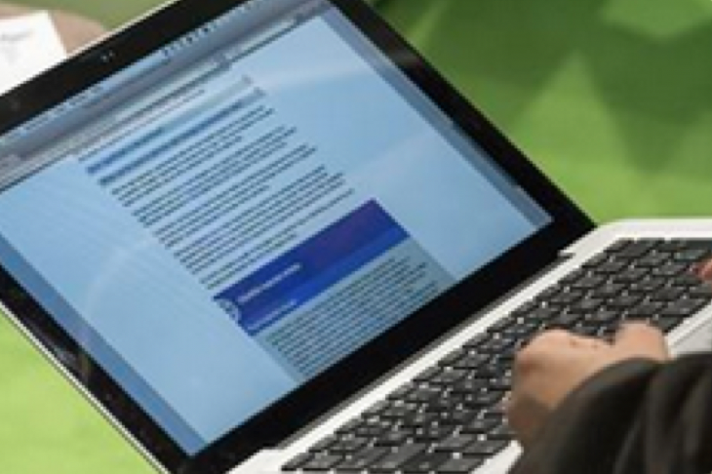

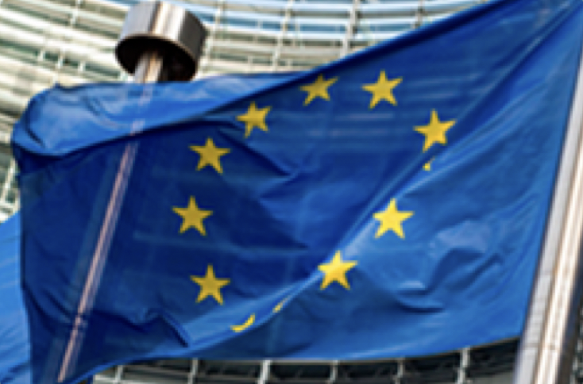



Kampányanyagok
Kiadványok
Kampányanyagok
Kampányeszköztár
Közösségimédia-eszköztár
Napo filmek
OSHwiki
Esettanulmányok
Jogszabályok és szabályozások
Infografikák
Notes:
Kiadványok
A munkahelyi egészségvédelemmel és biztonsággal és a digitalizációval kapcsolatos számos kutatási jelentés, összefoglaló és tájékoztató elérhető és ingyenesen letölthető. Ezek a kiadványok felhasználhatók a munkahelyi megelőző intézkedések megalapozásához.
Kampányanyagok
A „Biztonságos és egészséges munkavégzés a digitális korban” kampány anyagai, például a kampányútmutató és a promóciós szórólapok ismertetik a kampány működését és a részvétel módját. Azt is egyértelművé teszik, hogy a biztosított útmutatás hogyan kivitelezhető a munkahelyen.
Kampányeszköztár
A kampányeszköztár részletes gyakorlati tanácsokkal szolgál a sikeres kampányok lebonyolításának módjáról. Az eszköztár példákat hoz fel a különböző kommunikációs eszközökre vonatkozóan, valamint azok legmegfelelőbb használatához kapcsolódó javaslatokkal szolgál.
Közösségimédia-eszköztár
Kifejezetten a közösségi médiában való posztoláshoz és megosztáshoz gyűjteményt állították össze a kampányra vonatkozó anyagokból. A források között megtalálhatók kész üzenetek, valamint kísérő vizuális elemek és videók is.
Napo filmek
Napo, a rajzfilmfigura szereplésével számos figyelemfelkeltő kisfilm készült a munkahelyi digitalizáció témájában is. Ezekkel a rövidfilmekkel nagyszerűen szerepvállalásra ösztönözhetők a vállalkozások, és tájékoztatást kaphatnak a kampány üzenetéről.
OSHwiki
Az OSHwiki platform egy része kifejezetten a munkahelyi egészségvédelem és biztonság és a digitalizáció témájával foglalkozik. Releváns cikkeket és a témával kapcsolatos további információkra mutató linkeket tartalmaz.
Esettanulmányok
Az adatbázisban található esettanulmányokon kívül uniós országokból és Unión kívüli országokból származó szakpolitikai esettanulmányok is rendelkezésre állnak. Ezek az esettanulmányok a sikertényezőket és a nemzeti szakpolitikai kezdeményezések átültethetőségét ismertetik.
Jogszabályi háttér
A munkáltatóknak törvényes felelőssége a munkahelyi egészségvédelem és biztonság garantálása. A munkahelyi digitalizációból eredő kockázatok a munkahelyi egészségvédelemről és biztonságról szóló keretirányelv (a munkahelyi egészségvédelemről és biztonságról szóló 89/391/EGK keretirányelv) hatálya alá tartoznak, a digitális technológiák munkahelyi használatából eredő egyes kockázatokkal pedig külön irányelvek foglalkoznak:
90/270/EGK irányelv (a képernyő előtt végzett munkáról szóló irányelv);
2009/104/EK irányelv (a használt munkaeszközökről szóló irányelv).
2006/42/EK irányelv – A gépekről szóló új irányelv
89/654/EGK irányelv – Munkahelyi követelmények
2003/88/EK irányelv – Munkaidő
2002/14/EK irányelv – A munkavállalók tájékoztatása és a velük folytatott konzultáció
A munkahelyi biztonságról és egészségvédelemről szóló jogszabályok teljes áttekintése elérhető az EU-OSHA honlapján (https://osha.europa.eu/hu/safety-and-health-legislation).
Infografikák
A digitális korban az infografikák hasznos eszközök lehetnek. Még a bonyolult adatokat is egyértelműen, tömören és megjegyezhető módon ábrázolják, emellett online is megoszthatók.

Slide 25




Hogyan vehet részt?
Európai hét
Kampánypartnerség
Helyes Gyakorlat Díjak
Kampányeszköztár
Kampányanyagok
Közösségimédia-eszköztár
Események
Részvételi igazolás
Notes:
Európai hét
A munkahelyi biztonság és egészségvédelem világhírű európai hete minden évben októberben kerül megrendezésre, és a kampánynaptár kiemelt eseménye. Ön is részt vehet számos, az EU-n belül és kívül szervezett figyelemfelkeltő eseményen, például versenyeken, speciális filmvetítési eseményeken, közösségimédia-eseményeken és konferenciákon.
Kampánypartnerség
A kampány sikere az EU-OSHA és a legfontosabb érdekelt felek közötti szilárd partnerségektől függ. A munkahelyi biztonság és egészségvédelem iránt elkötelezett páneurópai és nemzetközi szervezetek hivatalos kampánypartnerré válhatnak, ami lehetővé teszi számukra a következőket:
uniós szintű és a médián keresztül történő támogatás;
hálózatépítésre és eszmecserére biztosított lehetőségek;
a helyes gyakorlatok megosztása más kampánypartnerekkel;
meghívás az EU-OSHA eseményeire;
üdvözlő csomag;
partnerségi bizonyítvány.
Helyes Gyakorlat Díjak
A kampány részeként a Helyes Gyakorlat Díjak innovatív megközelítéseket mutatnak be a munkahelyi egészségvédelem és biztonság kezelésére, és elismerik a munkahelyi biztonsággal és egészségvédelemmel és a digitalizációval kapcsolatos kockázatok kezelésére irányuló sikeres és fenntartható kezdeményezéseket. Felkérik az uniós tagállamok, a tagjelölt országok, a potenciális tagjelölt országok és az Európai Szabadkereskedelmi Társulás (EFTA) országainak szervezeteit, hogy nyújtsanak be pályázatokat a munkahelyi biztonság és egészségvédelem kezelése és a munkahelyi digitalizáció témakörében. A nyerteseket a díjátadó ünnepségen hirdetik ki.
Kampányeszköztár
Hozzáférhet a kampány eszköztárához, hogy megkezdhesse saját kampányát, amellyel felhívja a figyelmet a digitalizációnak a munkahelyi biztonságra és egészségvédelemre gyakorolt hatásaira. A kampányeszköztár részletes útmutatással szolgál a kampány előkészítésének és lebonyolításának folyamatáról, valamint az Ön rendelkezésére álló erőforrások maximális kiaknázásának módjáról.
Kampányanyagok
Minden, ami a „Biztonságos és egészséges munkavégzés a digitális korban” kampány népszerűsítéséhez és a kampányhoz való hozzájáruláshoz szükséges, elérhető a kampányanyagok között. Különféle segédanyagok ingyenesen letölthetők, többek között a kampányútmutató, a promóciós prospektus és plakát, valamint a „Helyes Gyakorlat Díjak” szórólapja.
Közösségimédia-eszköztár
Használja a közösségimédia-eszköztárat, a közösségi média résztvevői számára előkészített anyagok gyűjteményét. Kezdje az előre elkészített üzenetek és a hozzájuk tartozó képi anyagok és videók kiválasztásával.
Események
Megtekintheti a „Biztonságos és egészséges munkavégzés a digitális korban” kampány közelgő eseményeit. Az eseményekre országok és dátumok alapján lehet rákeresni, és mindegyik esemény hozzáadható az Ön saját naptárához, hogy biztosan ne maradjon le róluk.
Részvételi igazolás
Az „Egészséges munkahelyek” kampányt támogató események és tevékenységek szervezéséért vagy saját kampányának lebonyolításáért részvételi igazolást kap erőfeszítései és hozzájárulása elismeréseként.

Slide 26






Csatlakozzon hozzánk a biteken és bájtokon túl is!
Bővebb információ a kampány weboldalán található:
  www.healthy-workplaces.eu
Iratkozzon fel a kampány hírlevelére:
  https://healthy-workplaces.osha.europa.eu/hu/media-centre/newsletter
Kövesse figyelemmel a tevékenységeket és eseményeket a közösségi médián keresztül:
Érdeklődjön az országában zajló eseményekről a nemzeti fókuszpontoknál:
  https://healthy-workplaces.osha.europa.eu/hu/campaign-partners/national-focal-points
2023.
október
A KAMPÁNY INDÍTÁSA
#EUhealthyworkplaces
Notes:
© European Agency for Safety and Health at Work, 2023
Sokszorosítása a forrás feltüntetése mellett engedélyezett.
Bármelyik fénykép vagy egyéb anyag felhasználása vagy sokszorosítása esetén, amelynek szerzői joga nem az EU-OSHA-t illeti meg, közvetlenül a szerzői jog jogosultjához kell fordulni engedélyért.

